Slide 1
EL CANAL DE CASTILLA A SU PASO POR MEDINA DE RIOSECO
IRENE SORIA VELASCO
http://www.medinaderioseco.com/semanasanta/modulo/?refbol=ciudad&refsec=ciudad__canal-de-castilla

Slide 2
MEDINA DE RIOSECO
Es un municipio de la comarca de Tierra de Campos
Esta situada a 40 Km de Valladolid
Es conocida con el sobrenombre de la Ciudad de los Almirantes.
Cuenta con un importante patrimonio histórico, destacando su Semana Santa e iglesias como la de Santa María.
Forma parte del Ramal de Campos del Canal de Castilla, contando con una impresionante dársena

Slide 3
ACTIVIDADES TURÍSTICAS
Desde la dársena de Medina de Rioseco se pueden realizar diversas actividades:
Paseos en el barco Antonio Ulloa:
La embarcación turística "Antonio de Ulloa' zarpa de la Dársena del Canal de Medina de Rioseco y muestra un bello e histórico paisaje. A través de este recorrido, el viajero descubrirá esta gran obra de ingeniería que en la actualidad se ha convertido en el único canal navegable de España.
Rutas a pie por los caminos de sirga
Aventura en el canal: son actividades especialmente diseñadas para niños.
Rutas en piragua
Rutas en bicicleta
Visitas guiadas a la fábrica de harinas de San Antonio. Contacto con el proceso de la fabricación de harina
Dirección
CENTRO DE RECEPCIÓN DE VIAJEROS DEL CANAL DE CASTILLA
Dársena del Canal de Castilla
47.800Medina de Rioseco
Teléfono: +34 983 701 923
canal.castilla@dip-valladolid.es

Slide 4
¿Qué vamos a visitar?
Visitaremos dos grandes joyas de este municipio:
La Dársena del Canal de Castilla, desde la que tomaremos un barco para recorrer una parte del canal y entraremos en la fábrica-museo de San Antonio
La fábrica-museo de San Antonio.

Slide 5
¿QUÉ ES EL CANAL DE CASTILLA?
El canal es un cauce artificial que recorre 207 kilómetros de las provincias de Palencia, Burgos y Valladolid.
Se construyó para unir mediante canales navegables la árida y aislada Castilla con los puertos del norte.
Esta obra de ingeniería hidráulica pretendía solucionar el problema de aislamiento al que estaba sometida la meseta castellana y dar salida a su cereal, de una manera más rápida y barata que la ruta terrestre.
Así lo defendió Gaspar Melchor de Jovellanos en su informe sobre la Ley Agraria de 1795:
“Las conducciones por tierra encarecen demasiado los frutos, y todavía, en igualdad de precios, llegarían más baratos a Santander los granos extranjeros conducidos por agua que los de Castilla por tierra. Aunque la fanega de trigo se vendiese en Palencia a seis reales, como sucedió por ejemplo en 1757, su precio en Santander seria de veinte y dos reales, ¿Y cuál sería allí el de los trigos de Campos, tanto más distantes? He aquí lo que basta para justificar la empresa del canal de Castilla, cuando no lo estuviese por el objeto del riego, que tanto la recomienda”
El rey Fernando VI inició las obras.
Fue declarado bien de interés cultural en 1991

Slide 6
EL PROYECTO
Los estudios y trabajos técnicos preliminares los inicia Antonio de Ulloa viajando por países europeos y reclutando a Carlos Lemaur, quien en 1751 recorre las cuencas de los ríos de Palencia y Valladolid.
En 1753, Antonio de Ulloa elabora el “Proyecto General de Navegación y Riego para los Reinos de Castilla y León”, en él preveía realizar cuatro canales: canal del Norte, Canal de Campos, Canal del Sur y Canal de Segovia.
Las obras empezaron en julio de 1753, y se realizaron en cuatro etapas.
Su construcción a lo largo de casi 100 años pasó por diversas fases y tuvo que afrontar problemas de financiación, guerras, etc.
Tiene forma de Y invertida:
http://www.aradueycampos.org/tierra-de-campos/canal-de-castilla

Slide 7
El canal está dividido en tres ramales:
Ramal del Norte: Con un recorrido de 75 km. y 24 esclusas es el que más desnivel tiene que salvar. Comienza en Alar del Rey (Palencia), tomando las aguas del río Pisuerga, y llega hasta Ribas de Campos, donde, en el lugar conocido como Calahorra de Ribas, sus aguas se juntan con las del río Carrión.
Ramal de Campos: Con un recorrido de 78 km. y 7 esclusas, apenas tiene desnivel. Comienza en el lugar conocido como Calahorra de Ribas y continua por la comarca de Tierra de Campos hasta Medina de Rioseco.
Ramal del Sur: A la altura del Serrón, término municipal de Grijota (Palencia), el Ramal Campos se bifurca en dos, dando lugar al comienzo del Ramal Sur que llega hasta Valladolid. Tiene un recorrido de 54 km. y 18 esclusas.

Slide 8
¿CÓMO FUNCIONABA?
El tráfico por el Canal solo estaba permitido de sol a sol.
Por sus aguas navegaban las barcazas, que podían ser:
De Sirga: utilizaban caballerías como fuerza motriz.
De Vela: La fuerza motriz era el viento.
Las barcas fueron en su mayoría de mercancías, pero también hubo de pasajeros: “barcos de visita” o barcas diligencia. (En el siglo XIX se podía hacer el recorrido Valladolid- Palencia en 6/7 horas, por 12 reales.)
http://www.canaldecastilla.org/content/view/34/52/

Slide 9
USOS DEL CANAL
Aunque se creó con el principal objetivo de ser una vía de transporte, el Canal de Castilla, sirvió además:
Para uso industrial: Se construyeron molinos, harineras, batanes, que desde finales del siglo XVIII aprovechaban la energía hidráulica del canal. Con el tiempo, se instalaron centrales eléctricas para abastecer a las fábricas
Para el regadío: sobre todo a finales del siglo XIX. En el Ramal de Campos se llegaron a utilizar 7 bocas de riego que se abastecían del agua de los emblases. (En la actualidad la Confederación Hidrográfica del Duero utiliza el Canal de Castilla junto con otros canales para regar 40.000 hectáreas)
Para crear nuevas poblaciones: surgieron para garantizar el funcionamiento del canal. A partir de 1791, Carlos IV favoreció la repoblación entorno a los ramales del Norte y de Campos. Se crearon pueblos nuevos como: Alar del Rey, Barrialba, Quintanilla la Real, etc. que contaban con molinos, mesones, paradores, almacenes…
Molinos en El Serrón, Grijota
http://centros5.pntic.mec.es/ies.sem.tob/images/molins_serr.jpg

Slide 10
LA INGENIERÍA DEL CANAL
El canal, a lo largo de su recorrido, tiene que salvar un desnivel de 170 Km.
Para salvar las dificultades técnicas se diseñaron y construyeron diferentes estructuras, las más llamativas, por su complejidad fueron:
PRESAS: Sin estar ubicadas en el propio canal, permiten la entrada de agua de los ríos Pisuerga y Carrión y crean un remanso de agua para el paso de las barcazas.
DÁRSENAS: permitían maniobrar y descargar mercancías a la manera de un puerto fluvial interior. Entorno a ellas se construyeron amplios muelles, almacenes y fábricas.
ACUEDUCTOS: Para cruzar ríos y arroyos. Los hay sencillos y más complejos, con hasta cinco arcos.
PUENTES: Se construyeron alrededor de 60. Permitían el paso a vías de comunicación. Muchos de ellos tienen por debajo andenes para no interrumpir los Caminos de Sirga.
ESCLUSAS: Para salvar las diferencias de altura. Se construyeron un total de 49 esclusas de diferentes formas: ovaladas y rectangulares.

Slide 11
LA DÁRSENA DE MEDINA DE RIOSECO
Se encuentra situada en los Jardines de la Concha
Se trata de un puerto fluvial en plena meseta castellana y es el punto final del Ramal de Campos
Su diseño facilitaba las maniobras de los barcos ( su calado es un poco más profundo que el del resto del canal) y también las descargas de las mercancías.
Contaba con establos para el descanso y alimentación de los animales de carga y con muelles para la reparación de las barcazas.
Con la llegada del ferrocarril, se dejó de usar como vía para transportar grano. Pero se usó para el riego y para la generación de energía eléctrica.
En la actualidad sus almacenes han sido rehabilitados y tienen diferentes usos.
El canal ha creado un hábitat que favorece y protege la vida de muchas especies, las que viven en sus aguas, las que anidan o se alimentan de sus bosques.

Slide 12
DÁRSENA DEL CANAL DE CASTILLA
http://queaprendemoshoy.com/el-canal-de-castilla-via-fluvial-en-medio-de-la-meseta/
https://valladolidenbici.wordpress.com/tag/medina-de-rioseco/
http://www.panoramio.com/photo/75151372

Slide 13
LA FÁBRICA DE HARINAS DE SAN ANTONIO
Fue la primera fábrica de harinas de la dársena de Medina de Rioseco.
Situada en el primer salto de agua de la dársena
Se edificó en el año 1852
Funcionaba por medio de molinos de piedra
Tiene estructura de madera con muros de ladrillo.
Es un edificio de planta cuadrada con distintos cuerpos y alturas que alcanza cinco pisos en su cuerpo principal.
La mayoría de maquinaria conservada en su interior, data de 1944
Ha sido declarada BIC.
En la actualidad es un museo y es propiedad del ayuntamiento de Medina de Rioseco

Slide 14
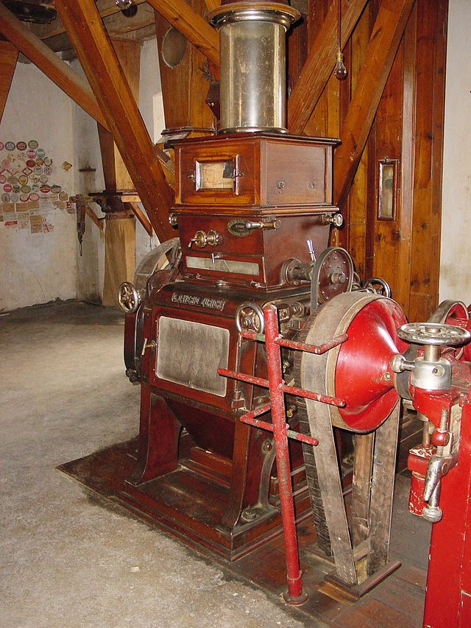
Fábrica de harinas de San Antonio
Batería de molinos
Maquinaria de la casa suiza Daverio
http://es.wikipedia.org/wiki/F%C3%A1brica_de_harinas_San_Antonio

Slide 15
EL FINAL DEL CANAL
La llegada del ferrocarril a España en 1848 fue decisiva.
En los primeros años sirvió para reactivar el canal, pues la línea Alar del Rey- Reinosa, permitía completar la ruta que unía la meseta con el norte.
Pero más tarde supondrá una competencia excesiva:
El ferrocarril es más rápido y más barato
El ferrocarril requiere menos esfuerzo de carga y descarga
La creación de la línea Venta de Baños- Alar del Rey, acabará de rematar al Canal, haciendo la misma ruta que este.
La Compañía del Canal intentará reactivar su actividad bajando los precios
En 1919, su explotación pasa de nuevo al Estado que llevará a cabo medidas de modernización.
Pero, en 1955 se suspende oficialmente la navegación.
A partir de este momento, se aprovechará fundamentalmente para regadío.
En la actualidad, se ha convertido en un importante recurso turístico y cultural.

Slide 16
Barco Antonio Ulloa
http://commons.wikimedia.org/wiki/File:Barco_Antonio_de_Ulloa_-_Canal_de_Castilla_-_Medina_de_Rioseco.JPG

Slide 17
ACTIVIDADES PREVIAS
Antes de realizar nuestra visita a Medina de Rioseco debemos situarnos en el espacio:
Elabora un mapa de Castilla y León en el que aparezca el trazado del canal del Canal de Castilla.
Señala en el mismo mapa las principales localidades por las que pasa, no puede faltar Medina de Rioseco.

Slide 18
Solución

Slide 19
ACTIVIDADES DURANTE LA VISITA
Toma apuntes sobre las explicaciones que te den los guías.
En la fábrica, os explicarán el proceso de molturación del cereal hasta convertirlo en harina. Anota el nombre de las diferentes máquinas utilizadas en el proceso.
SOLUCIÓN:
Desterradora, Separador, Deschinadora, Triarvejón, Despuntadora, Aspirador, Dosificador, Satinadora, Molinos.
Toma fotos desde el barco para crear tu propio dossier de instantáneas.

Slide 20
ACTIVIDADES POSTERIOES A LA VISITA
Responde el siguiente cuestionario:
¿En qué siglo se empezó a construir el Canal?
¿Qué objetivo debía cumplir?
¿Qué utilidades tuvo?
¿Por qué dejó de funcionar?
¿Para qué se utilizaban las dársenas?
Realiza un pequeño resumen de las cosas que has aprendido sobre la fábrica de San Antonio

Slide 21
SOLUCIÓN
Respuestas:
Siglo XVIII
El canal serviría para unir la Meseta Castellana con los puertos del Norte y así poder dar salida al cereal de una manera más rápida
Se utilizó también para el regadío, otros transportes y su agua se utilizó como fuerza motriz para industrias.
Dejó de funcionar porque dejó de ser rentable. El ferrocarril le hizo una fuerte competencia
Las Dársenas servían para descargar mercancía y para que las barcazas maniobraran.
Resumen
La Fábrica de San Antonio sirvió para moler productos cerealísticos. Aprovechaba el agua como fuerza motriz para sus turbinas. Fue construida en el siglo XIX y es un ejemplo de fabrica típica de la revolución industrial española.

